Slide 1
Cálculo combinatório
Triângulo de Pascal e binómio de Newton
Exercícios do Caderno de Apoio

Slide 2
Os seguintes exercícios são propostas dos autores do programa de Matemática A que constam no Caderno de Apoio ao 12.º ano.
Os exercícios que se encontram assinalados com um (*) ou dois (**) asteriscos correspondem a desempenhos progressivamente mais avançados (de carácter opcional).

Slide 3
Questão 1
Determine os valores possíveis de $n$ tais que ${}_{}^{11}{C_{n+1}}={}_{}^{11}{C_{8}}$.
Resolução

Slide 4
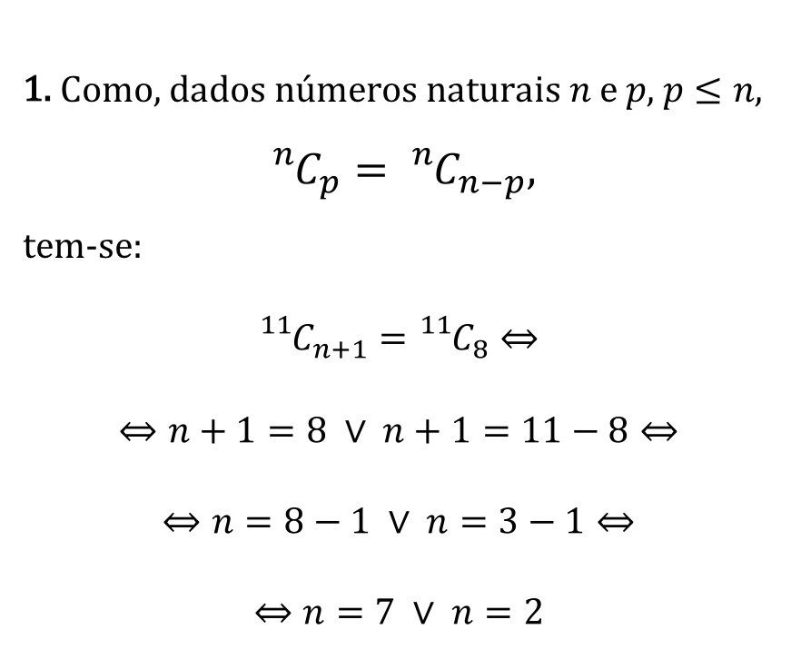
Resolução
1. Como, d$\text{ados} \text{n}\text{ú}\text{meros} \text{naturais} n \text{e} p\text{, }p≤n\text{, }$
$${}_{}^{n}{C_{p}}={}_{}^{n}{C_{n−p}},$$
tem-se:
$${}_{}^{11}{C_{n+1}}={}_{}^{11}{C_{8}}⇔$$
$$⇔n+1=8 ∨ n+1=11−8⇔$$
$$⇔n=8−1 ∨ n=3−1⇔$$
$$⇔n=7 ∨ n=2$$

Slide 5
Questão 2
O sexto e o sétimo elementos de uma linha do triângulo de Pascal são iguais. Qual é o elemento central da linha seguinte?
Resolução

Slide 6
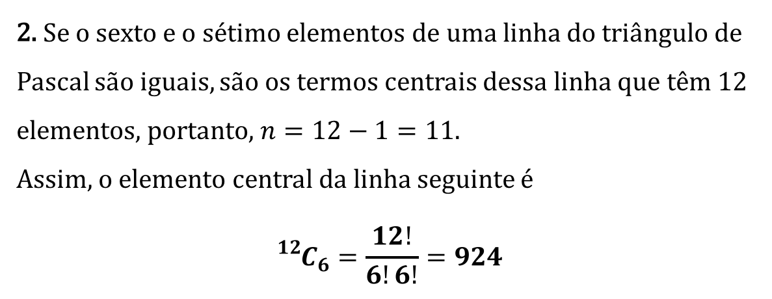
Resolução
2. Se o sexto e o sétimo elementos de uma linha do triângulo de Pascal são iguais, são os termos centrais dessa linha que têm 12 elementos, portanto, $n=12−1=11.$
Assim, o elemento central da linha seguinte é
$${}_{}^{12}{C_{6}}=\frac{12!}{6!6!}=924$$

Slide 7
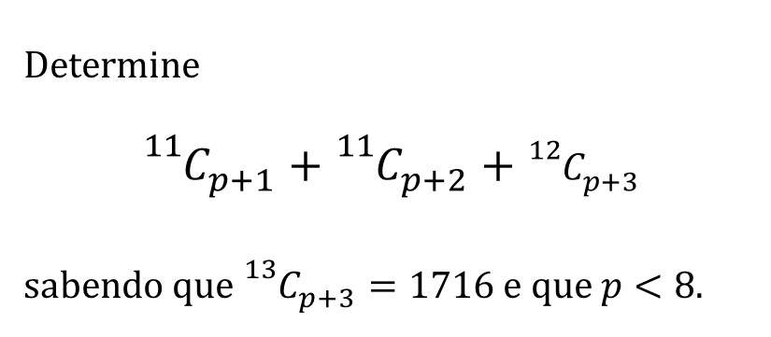
Questão 3
Determine
$${}_{}^{11}{C_{p+1}}+{}_{}^{11}{C_{p+2}}+{}_{}^{12}{C_{p+3}}$$
sabendo que ${}_{}^{13}{C_{p+3}}=1716$ e que $p<8$.
Resolução

Slide 8
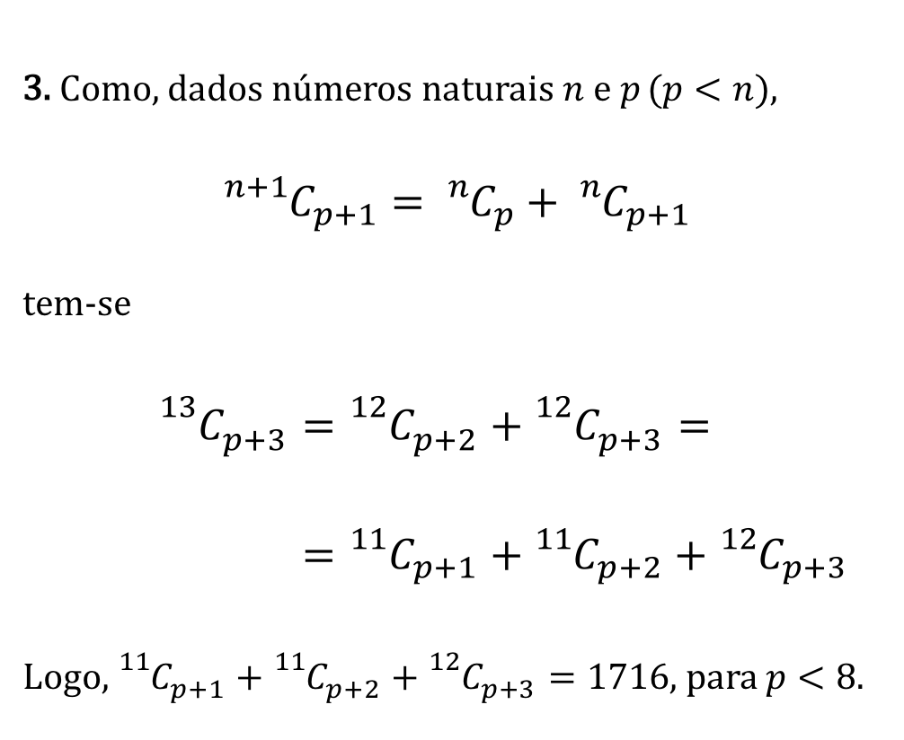
Resolução
3. Como, dados números naturais$n e p$ ($p<n$),
$${}_{}^{n+1}{C_{p+1}}={}_{}^{n}{C_{p}}+{}_{}^{n}{C_{p+1}}$$
tem-se
${}_{}^{13}{C_{p+3}}={}_{}^{12}{C_{p+2}}+{}_{}^{12}{C_{p+3}}=$
$={}_{}^{11}{C_{p+1}}+{}_{}^{11}{C_{p+2}}+{}_{}^{12}{C_{p+3}}$
Logo, ${}_{}^{11}{C_{p+1}}+{}_{}^{11}{C_{p+2}}+{}_{}^{12}{C_{p+3}}=1716$, para $p<8$.

Slide 9
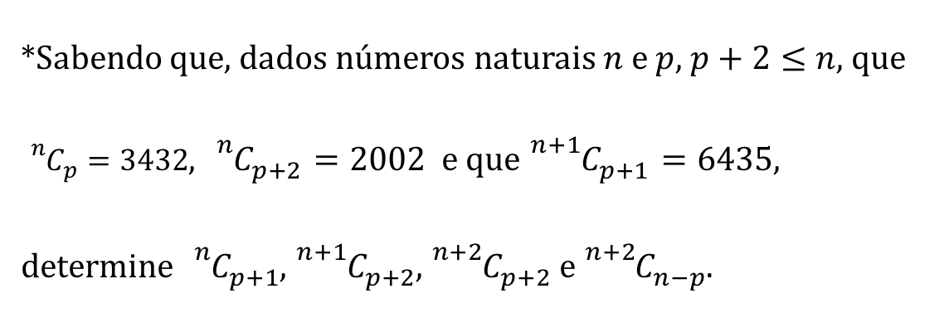
Questão 4
*Sabendo que, dados números naturais $n$ e $p$, $p+2≤n$, que ${}_{}^{n}{C_{p}}=3432$, ${}_{}^{n}{C_{p+2}}=2002$ e que ${}_{}^{n+1}{C_{p+1}}=6435$, determine ${}_{}^{n}{C_{p+1}}$, ${}_{}^{n+1}{C_{p+2}}$, ${}_{}^{n+2}{C_{p+2}}$ e ${}_{}^{n+2}{C_{n−p}}$.
Resolução

Slide 10
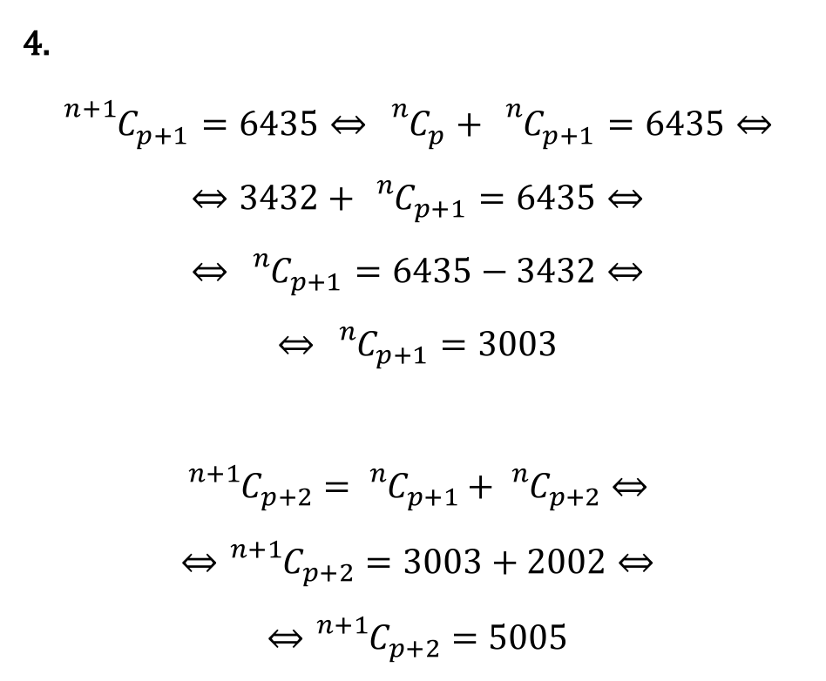
Resolução
4.
$${}_{}^{n+1}{C_{p+1}}=6435⇔{}_{}^{n}{C_{p}}+{}_{}^{n}{C_{p+1}}=6435⇔$$
$$⇔3432+{}_{}^{n}{C_{p+1}}=6435⇔$$
$$⇔{}_{}^{n}{C_{p+1}}=6435−3432⇔$$
$$⇔{}_{}^{n}{C_{p+1}}=3003$$
$${}_{}^{n+1}{C_{p+2}}={}_{}^{n}{C_{p+1}}+{}_{}^{n}{C_{p+2}}⇔$$
$$⇔{}_{}^{n+1}{C_{p+2}}=3003+2002⇔$$
$$⇔{}_{}^{n+1}{C_{p+2}}=5005$$
Continuar

Slide 11
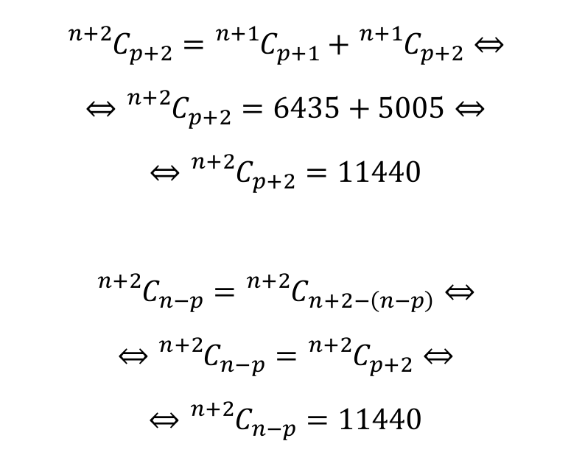
Resolução
$${}_{}^{n+2}{C_{p+2}}={}_{}^{n+1}{C_{p+1}}+{}_{}^{n+1}{C_{p+2}}⇔$$
$$⇔{}_{}^{n+2}{C_{p+2}}=6435+5005⇔$$
$$⇔{}_{}^{n+2}{C_{p+2}}=11440$$
$${}_{}^{n+2}{C_{n−p}}={}_{}^{n+2}{C_{n+2−\left(n−p\right)}}⇔$$
$$⇔{}_{}^{n+2}{C_{n−p}}={}_{}^{n+2}{C_{p+2}}⇔$$
$$⇔{}_{}^{n+2}{C_{n−p}}=11440$$

Slide 12
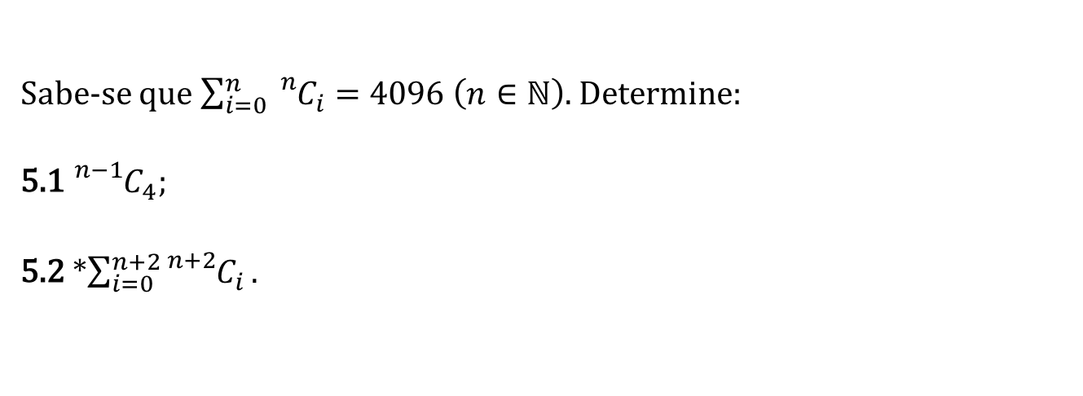
Questão 5
Sabe-se que $\sum_{i=0}^{n}{{}_{}^{n}{C_{i}}}=4096$ $\left(n∈ℕ\right)$. Determine:
5.1 ${}_{}^{n−1}{C_{4}};$
5.2 *$\sum_{i=0}^{n+2}{{}_{}^{n+2}{C_{i}}}.$
Resolução
Resolução

Slide 13
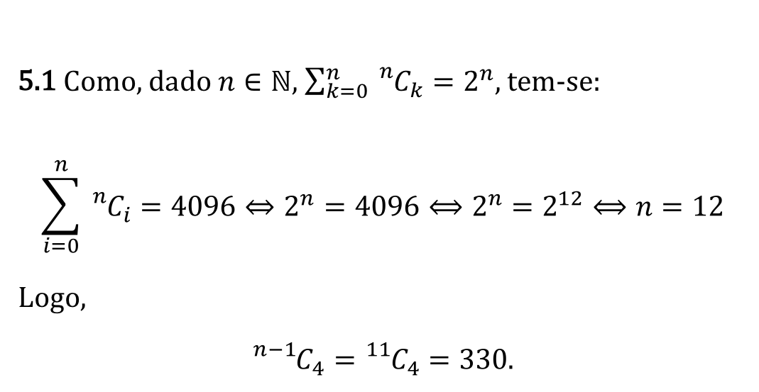
Resolução
5.1 Como, dado $n∈ℕ$, $\sum_{k=0}^{n}{{}_{}^{n}{C_{k}}}=2^{n}$, tem-se:
$$\sum_{i=0}^{n}{{}_{}^{n}{C_{i}}}=4096⇔2^{n}=4096⟺2^{n}=2^{12}⟺n=12$$
Logo,
$${}_{}^{n−1}{C_{4}}={}_{}^{11}{C_{4}}=330.$$
Voltar

Slide 14
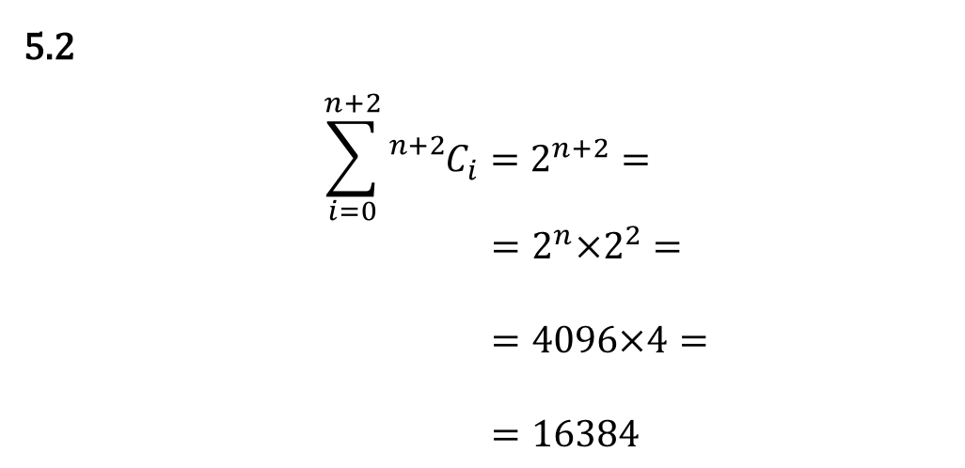
Resolução
5.2
$$\sum_{i=0}^{n+2}{{}_{}^{n+2}{C_{i}}}=2^{n+2}=$$
$=2^{n}×2^{2}=$
$=4096×4=$
$=16384$

Slide 15
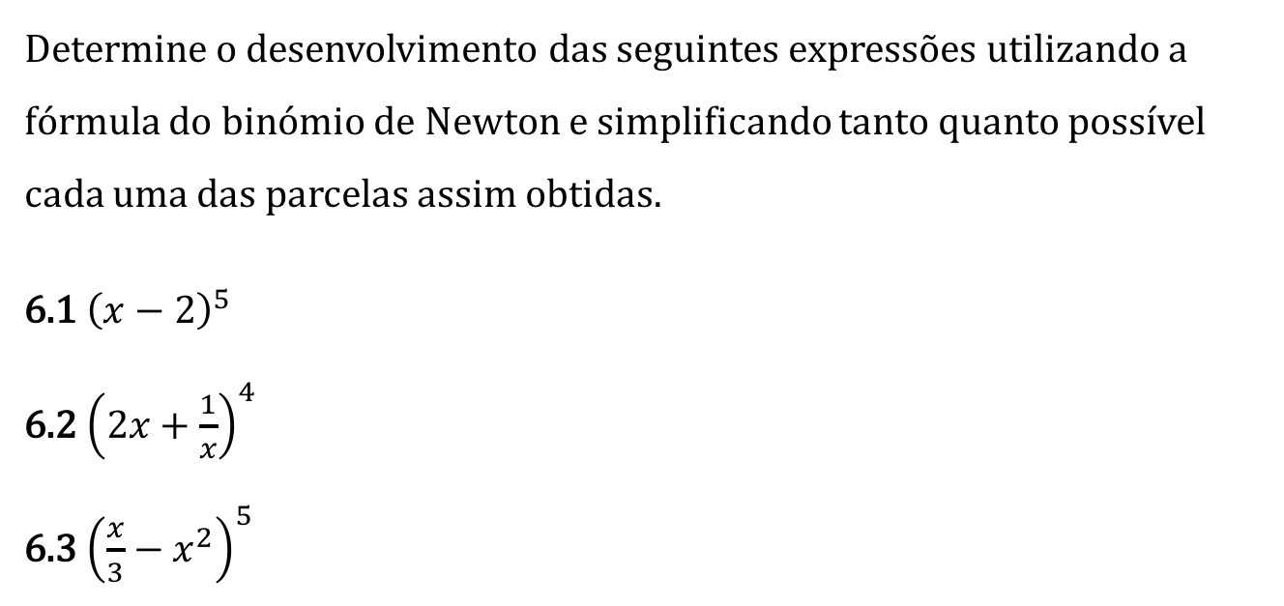
Questão 6
Determine o desenvolvimento das seguintes expressões utilizando a fórmula do binómio de Newton e simplificando tanto quanto possível cada uma das parcelas assim obtidas.
6.1 ${\left(x−2\right)}^{5}$
6.2 ${\left(2x+\frac{1}{x}\right)}^{4}$
6.3 ${\left(\frac{x}{3}−x^{2}\right)}^{5}$
Resolução
Resolução
Resolução

Slide 16
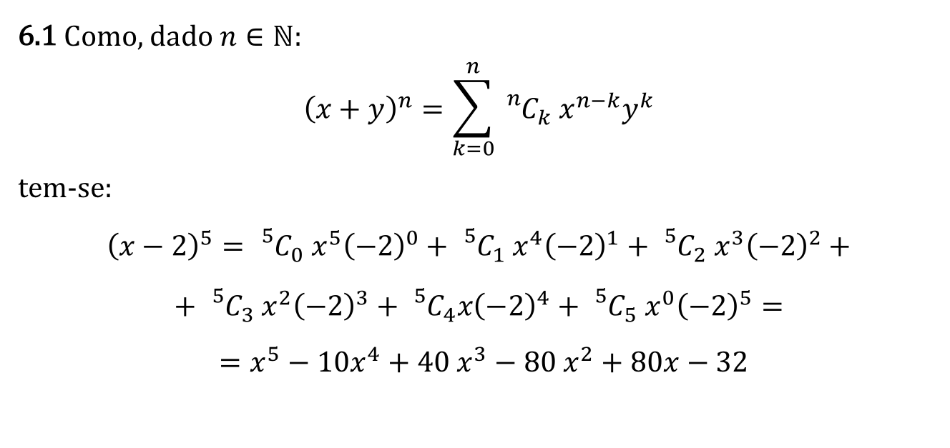
Resolução
6.1 Como, dado $n∈ℕ$:
$${\left(x+y\right)}^{n}=\sum_{k=0}^{n}{{{}_{}^{n}{C_{k}} x}^{n−k}y^{k}}$$
tem-se:
$${\left(x−2\right)}^{5}={{}_{}^{5}{C_{0}} x}^{5}{\left(−2\right)}^{0}+{{}_{}^{5}{C_{1}} x}^{4}{\left(−2\right)}^{1}+{{}_{}^{5}{C_{2}} x}^{3}{\left(−2\right)}^{2}+$$
$$+ {{}_{}^{5}{C_{3}} x}^{2}{\left(−2\right)}^{3}+{}_{}^{5}{C_{4}}x{\left(−2\right)}^{4}+{{}_{}^{5}{C_{5}} x}^{0}{\left(−2\right)}^{5}=$$
$=x^{5}−10x^{4}+{40 x}^{3}−80{ x}^{2}+80x−32$
Voltar

Slide 17
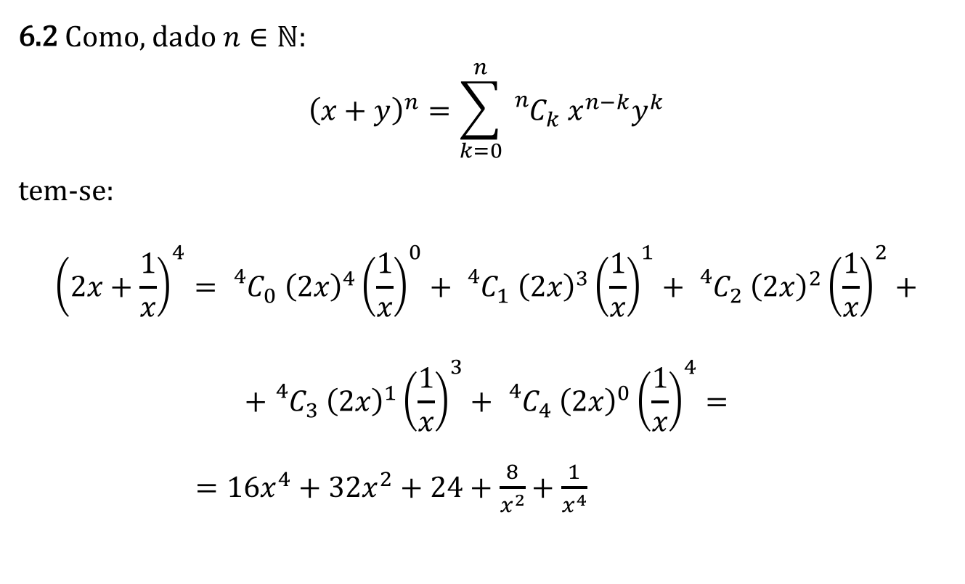
Resolução
6.2 Como, dado $n∈ℕ$:
$${\left(x+y\right)}^{n}=\sum_{k=0}^{n}{{{}_{}^{n}{C_{k}} x}^{n−k}y^{k}}$$
tem-se:
$${\left(2x+\frac{1}{x}\right)}^{4}={{}_{}^{4}{C_{0}} \left(2x\right)}^{4}{\left(\frac{1}{x}\right)}^{0}+{{}_{}^{4}{C_{1}} \left(2x\right)}^{3}{\left(\frac{1}{x}\right)}^{1}+{{}_{}^{4}{C_{2}} \left(2x\right)}^{2}{\left(\frac{1}{x}\right)}^{2}+$$
$$+{{}_{}^{4}{C_{3}} \left(2x\right)}^{1}{\left(\frac{1}{x}\right)}^{3}+{{}_{}^{4}{C_{4}} \left(2x\right)}^{0}{\left(\frac{1}{x}\right)}^{4}=$$
$={16x}^{4}+32x^{2}+24+\frac{8}{x^{2}}+\frac{1}{x^{4}}$
Voltar

Slide 18
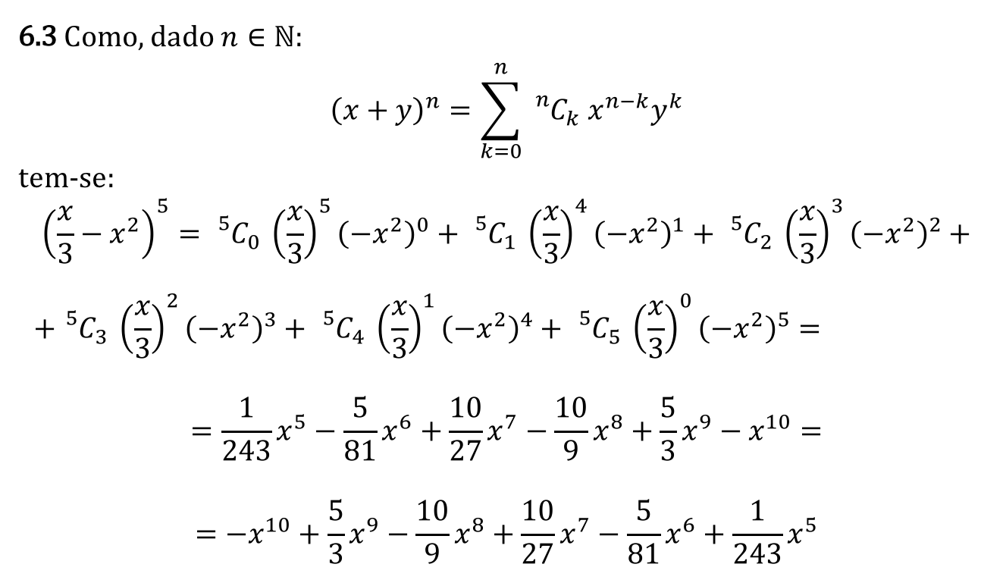
Resolução
6.3 Como, dado $n∈ℕ$:
$${\left(x+y\right)}^{n}=\sum_{k=0}^{n}{{{}_{}^{n}{C_{k}} x}^{n−k}y^{k}}$$
tem-se:
$${\left(\frac{x}{3}−x^{2}\right)}^{5}={{}_{}^{5}{C_{0}} \left(\frac{x}{3}\right)}^{5}{\left(−x^{2}\right)}^{0}+{{}_{}^{5}{C_{1}} \left(\frac{x}{3}\right)}^{4}{\left(−x^{2}\right)}^{1}+{{}_{}^{5}{C_{2}} \left(\frac{x}{3}\right)}^{3}{\left(−x^{2}\right)}^{2}+$$
$$+{{}_{}^{5}{C_{3}} \left(\frac{x}{3}\right)}^{2}{\left(−x^{2}\right)}^{3}+{{}_{}^{5}{C_{4}} \left(\frac{x}{3}\right)}^{1}{\left(−x^{2}\right)}^{4}+{{}_{}^{5}{C_{5}} \left(\frac{x}{3}\right)}^{0}{\left(−x^{2}\right)}^{5}= =\frac{1}{243}x^{5}−\frac{5}{81}x^{6}+\frac{10}{27}x^{7}−\frac{10}{9}x^{8}+\frac{5}{3}x^{9}−x^{10}==−x^{10}+\frac{5}{3}x^{9}−\frac{10}{9}x^{8}+\frac{10}{27}x^{7}−\frac{5}{81}x^{6}+\frac{1}{243}x^{5}$$

Slide 19
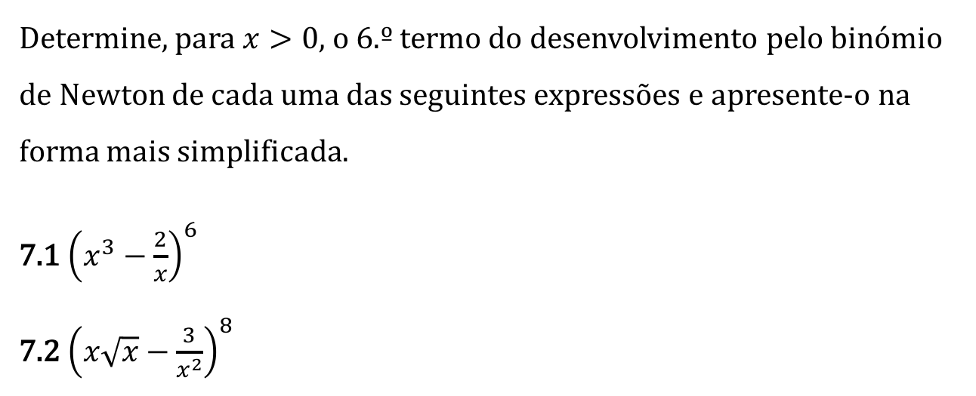
Questão 7
Determine, para $x>0$, o 6.º termo do desenvolvimento pelo binómio de Newton de cada uma das seguintes expressões e apresente-o na forma mais simplificada.
7.1 ${\left(x^{3}−\frac{2}{x}\right)}^{6}$
7.2 ${\left(x\sqrt{x}−\frac{3}{x^{2}}\right)}^{8}$
Resolução
Resolução

Slide 20
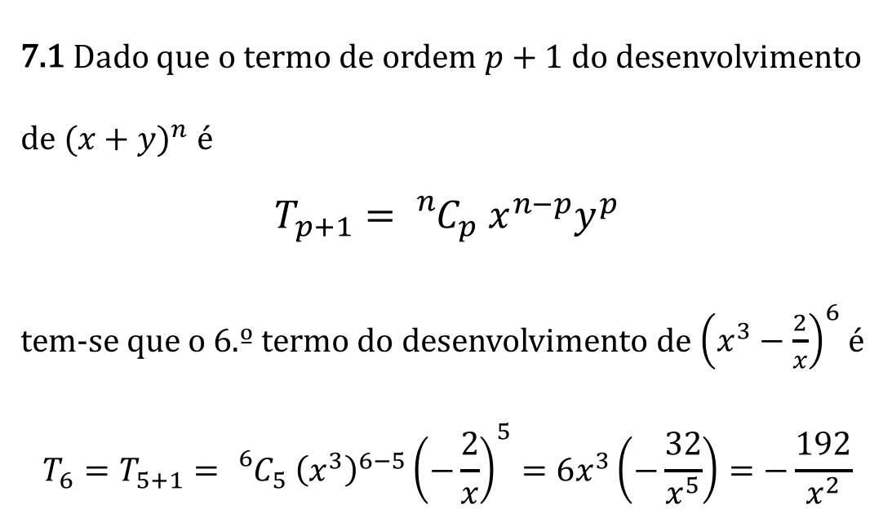
Resolução
7.1 Dado que o termo de ordem $p+1$ do desenvolvimento de ${(x+y)}^{n}$ é
$$T_{p+1}={{}_{}^{n}{C_{p}} x}^{n−p}y^{p}$$
tem-se que o 6.º termo do desenvolvimento de ${\left(x^{3}−\frac{2}{x}\right)}^{6}$ é
$$T_{6}=T_{5+1}={{}_{}^{6}{C_{5}} \left(x^{3}\right)}^{6−5}{\left(−\frac{2}{x}\right)}^{5}=6x^{3}\left(−\frac{32}{x^{5}}\right)=−\frac{192}{x^{2}}$$
Voltar

Slide 21
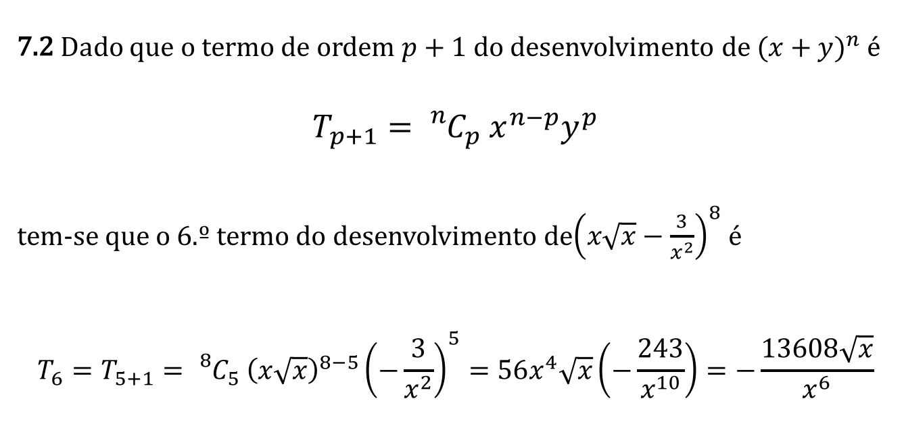
Resolução
7.2 Dado que o termo de ordem $p+1$ do desenvolvimento de ${(x+y)}^{n}$ é
$$T_{p+1}={{}_{}^{n}{C_{p}} x}^{n−p}y^{p}$$
tem-se que o 6.º termo do desenvolvimento de${\left(x\sqrt{x}−\frac{3}{x^{2}}\right)}^{8}$ é
$$T_{6}=T_{5+1}={{}_{}^{8}{C_{5}} \left(x\sqrt{x}\right)}^{8−5}{\left(−\frac{3}{x^{2}}\right)}^{5}=56x^{4}\sqrt{x}\left(−\frac{243}{x^{10}}\right)=−\frac{13608\sqrt{x}}{x^{6}}$$

Slide 22
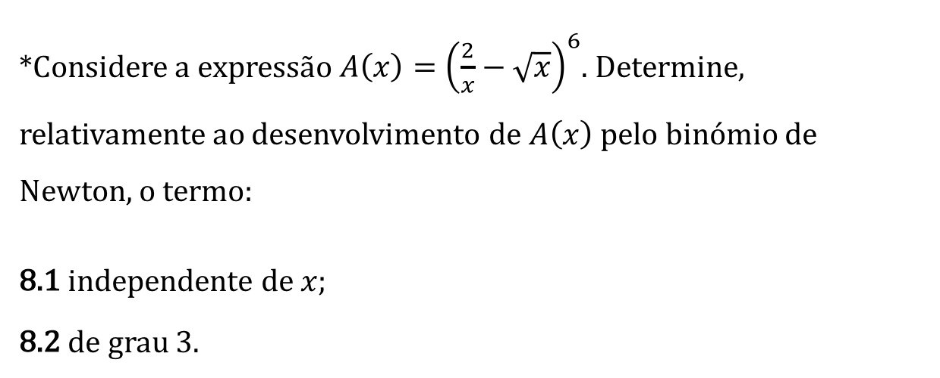
Questão 8
*Considere a expressão $A\left(x\right)={\left(\frac{2}{x}−\sqrt{x}\right)}^{6}$. Determine, relativamente ao desenvolvimento de $A\left(x\right)$ pelo binómio de Newton, o termo:
8.1 independente de $x$;
8.2 de grau 3.
Resolução
Resolução

Slide 23
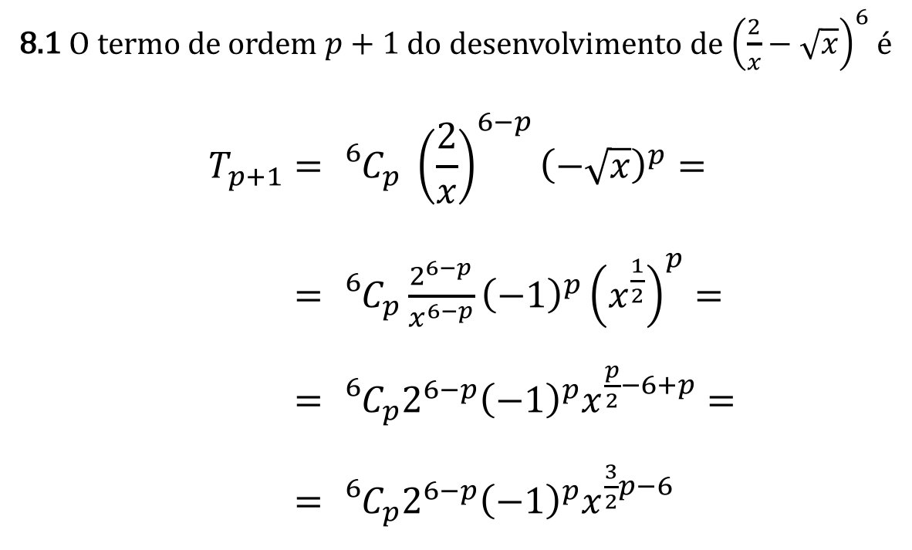
Resolução
8.1 O termo de ordem $p+1$ do desenvolvimento de ${\left(\frac{2}{x}−\sqrt{x}\right)}^{6}$ é
$$T_{p+1}={{}_{}^{6}{C_{p}} \left(\frac{2}{x}\right)}^{6−p}{\left(−\sqrt{x}\right)}^{p}=$$
$={}_{}^{6}{C_{p}}\frac{2^{6−p}}{x^{6−p}}{\left(−1\right)}^{p}{\left(x^{\frac{1}{2}}\right)}^{p}=$
$={}_{}^{6}{C_{p}}2^{6−p}{\left(−1\right)}^{p}x^{\frac{p}{2}−6+p}=$
$={}_{}^{6}{C_{p}}2^{6−p}{\left(−1\right)}^{p}x^{\frac{3}{2}p−6}$
Continuar

Slide 24
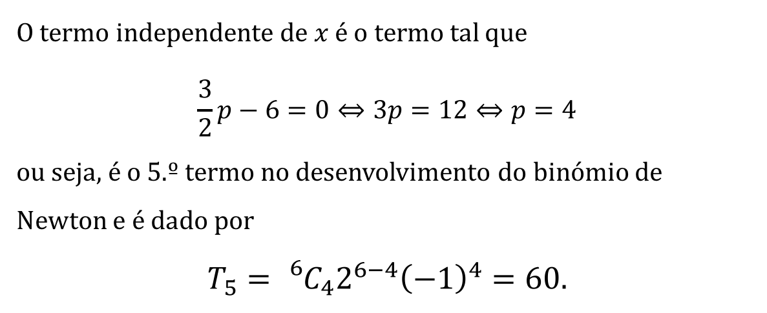
Resolução
O termo independente de $x$ é o termo tal que
$$\frac{3}{2}p−6=0⇔3p=12⇔p=4$$
ou seja, é o 5.º termo no desenvolvimento do binómio de Newton e é dado por
$$T_{5}={}_{}^{6}{C_{4}}2^{6−4}{\left(−1\right)}^{4}=60.$$
Voltar

Slide 25
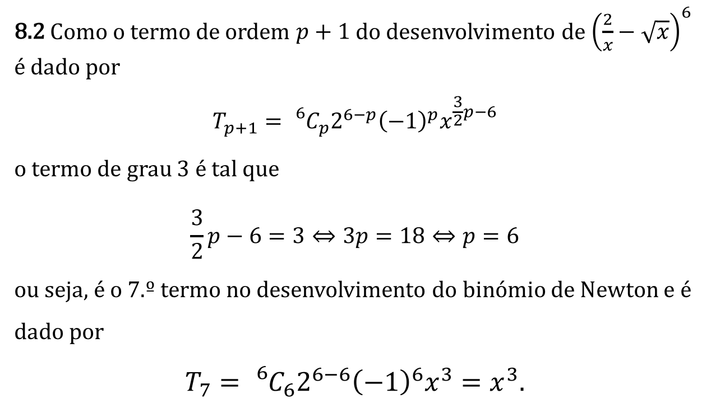
Resolução
8.2 Como o termo de ordem $p+1$ do desenvolvimento de ${\left(\frac{2}{x}−\sqrt{x}\right)}^{6}$ é dado por
$$T_{p+1}={}_{}^{6}{C_{p}}2^{6−p}{\left(−1\right)}^{p}x^{\frac{3}{2}p−6}$$
o termo de grau 3 é tal que
$$\frac{3}{2}p−6=3⇔3p=18⇔p=6$$
ou seja, é o 7.º termo no desenvolvimento do binómio de Newton e é dado por
$$T_{7}={}_{}^{6}{C_{6}}2^{6−6}{\left(−1\right)}^{6}x^{3}=x^{3}.$$

Slide 26
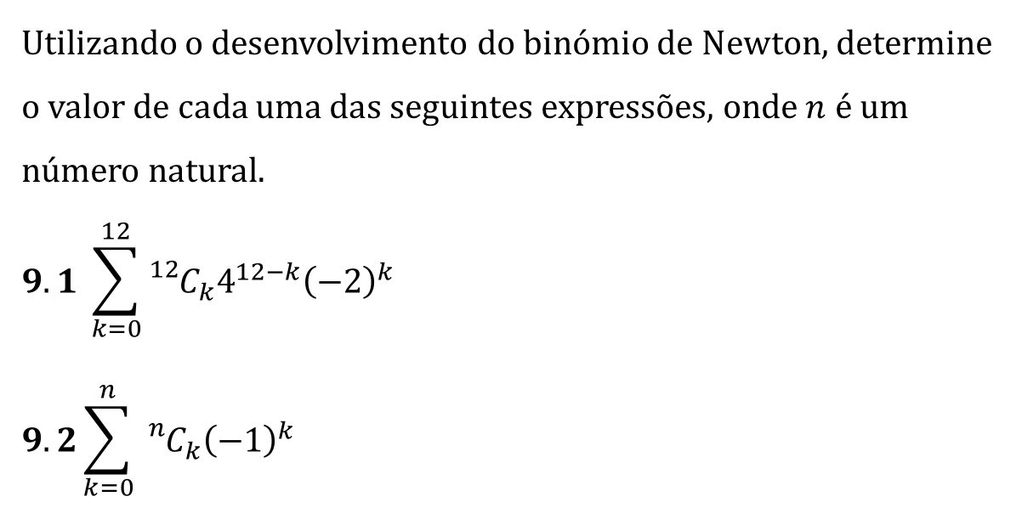
Questão 9
Utilizando o desenvolvimento do binómio de Newton, determine o valor de cada uma das seguintes expressões, onde $n$ é um número natural.
$$9.1 \sum_{k=0}^{12}{{}_{}^{12}{C_{k}4^{12−k}{\left(−2\right)}^{k}}}$$
$$9.2\sum_{k=0}^{n}{{}_{}^{n}{C_{k}{\left(−1\right)}^{k}}}$$
Resolução

Slide 27
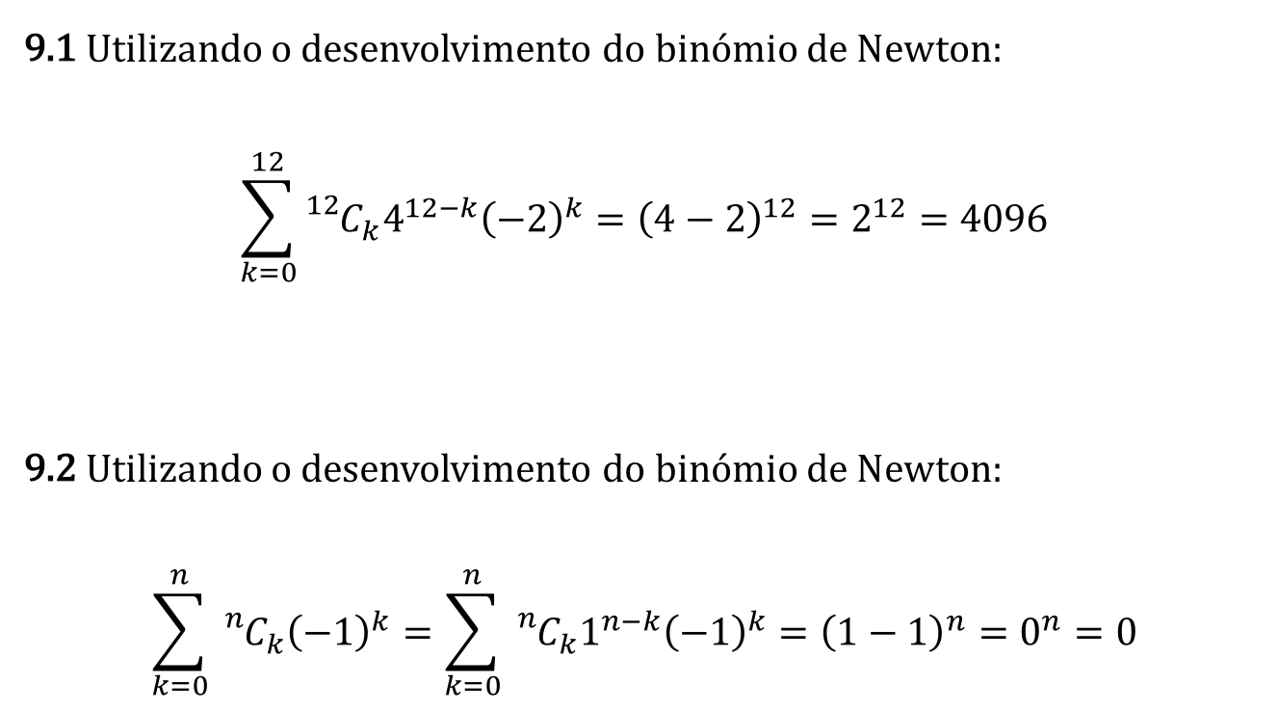
Resolução
9.1 Utilizando o desenvolvimento do binómio de Newton:
$$\sum_{k=0}^{12}{{}_{}^{12}{C_{k}4^{12−k}{\left(−2\right)}^{k}}}={\left(4−2\right)}^{12}=2^{12}=4096$$
9.2 Utilizando o desenvolvimento do binómio de Newton:
$$\sum_{k=0}^{n}{{}_{}^{n}{C_{k}{\left(−1\right)}^{k}}}=\sum_{k=0}^{n}{{}_{}^{n}{C_{k}1^{n−k}{\left(−1\right)}^{k}}}={\left(1−1\right)}^{n}=0^{n}=0$$

Slide 28
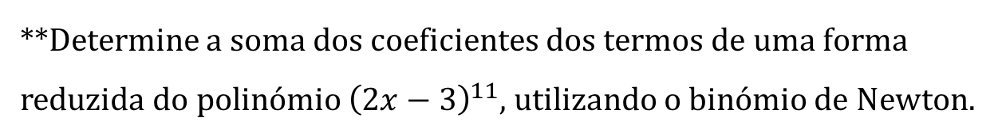
Questão 10
**Determine a soma dos coeficientes dos termos de uma forma reduzida do polinómio ${\left(2x−3\right)}^{11}$, utilizando o binómio de Newton.
Resolução

Slide 29
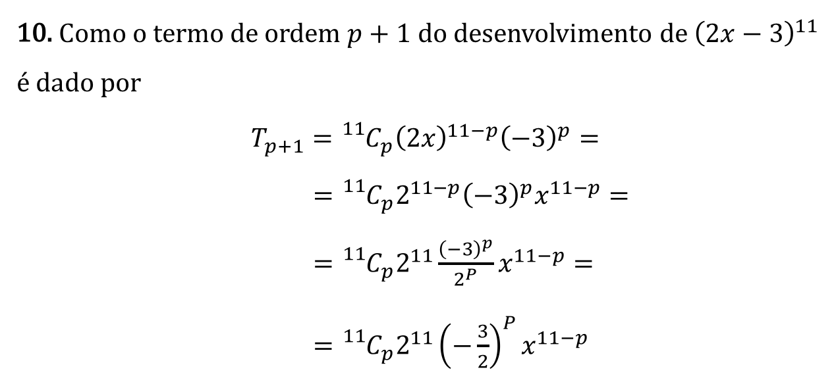
Resolução
10. Como o termo de ordem $p+1$ do desenvolvimento de ${\left(2x−3\right)}^{11}$ é dado por
$T_{p+1}={}_{}^{11}{C_{p}}{\left(2x\right)}^{11−p}{\left(−3\right)}^{p}=$
$={}_{}^{11}{C_{p}}2^{11−p}{\left(−3\right)}^{p}x^{11−p}=$
$={}_{}^{11}{C_{p}}2^{11}\frac{{\left(−3\right)}^{p}}{2^{P}}x^{11−p}=$
$={}_{}^{11}{C_{p}}2^{11}{\left(−\frac{3}{2}\right)}^{P}x^{11−p}$
Continuar

Slide 30
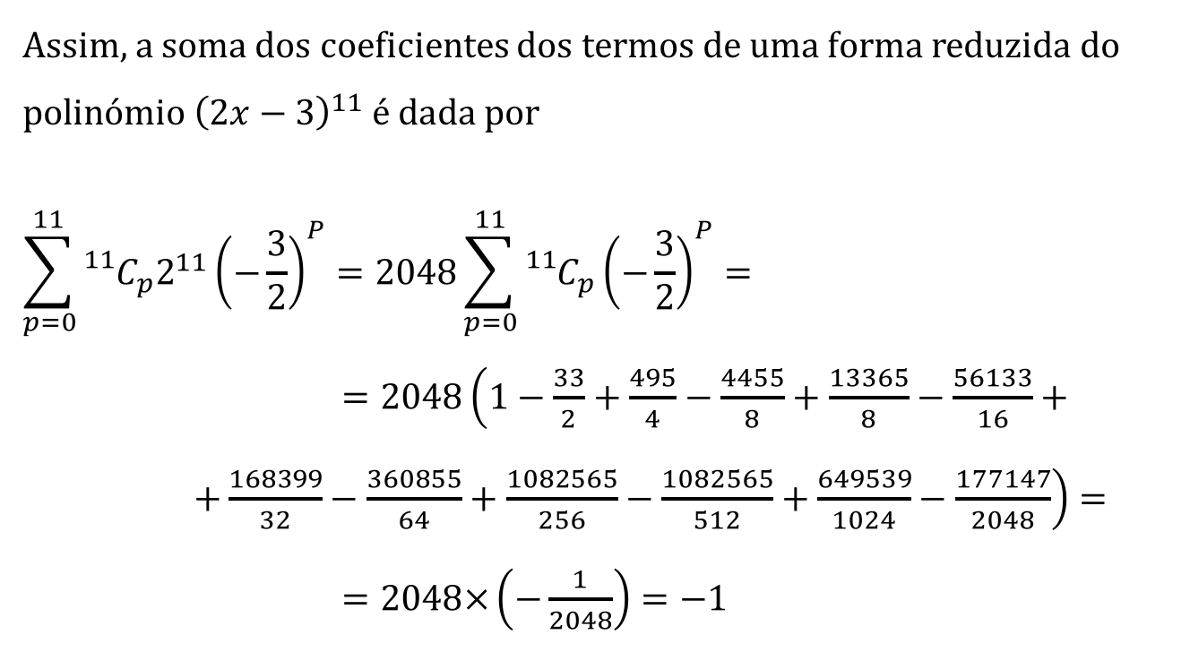
Resolução
Assim, a soma dos coeficientes dos termos de uma forma reduzida do polinómio ${\left(2x−3\right)}^{11}$ é dada por
$$\sum_{p=0}^{11}{{}_{}^{11}{C_{p}}2^{11}{\left(−\frac{3}{2}\right)}^{P}}=2048\sum_{p=0}^{11}{{}_{}^{11}{C_{p}}{\left(−\frac{3}{2}\right)}^{P}}=$$
$=2048\left(1−\frac{33}{2}+\frac{495}{4}−\frac{4455}{8}+\frac{13365}{8}−\frac{56133}{16}+ +\frac{168399}{32}−\frac{360855}{64}+\frac{1082565}{256}−\frac{1082565}{512}+\frac{649539}{1024}−\frac{177147}{2048}\right)=$
$=2048×\left(−\frac{1}{2048}\right)=−1$

